Slide 1


Slide 2
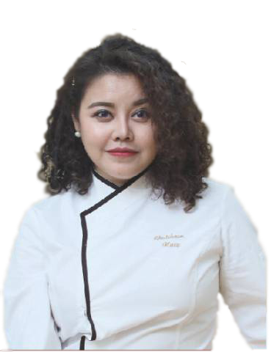
การประกอบอาหารตะวันตก
คุณชัชชษา อู่พิชิต (เชฟนุ้ย)
[37] บันทึกวิดีโอวันที่ 15/01/64

Slide 3
การประกอบอาหารตะวันตก
ซอสพาสต้าพื้นฐาน (Basic pasta Sauce)
Pesto Sauce
คุณชัชชษา อู่พิชิต (เชฟนุ้ย)
[37] บันทึกวิดีโอวันที่ 15/01/64

Slide 4
วัตถุดิบ Pesto sauce
เมล็ดทานตะวัน ½ ถ้วยตวง
กระเทียม 3-4 กลีบ
ใบโหระพา 3 ถ้วยตวง
พาเมซานชีส (แบบขูดแล้ว) ½ ถ้วยตวง
น้ำมันมะกอก (extra-virgin olive oil) ½ ถ้วยตวง
เกลือปรุงรส ½ ช้อนชา
อุปกรณ์
พริกไทยดำ

Slide 5
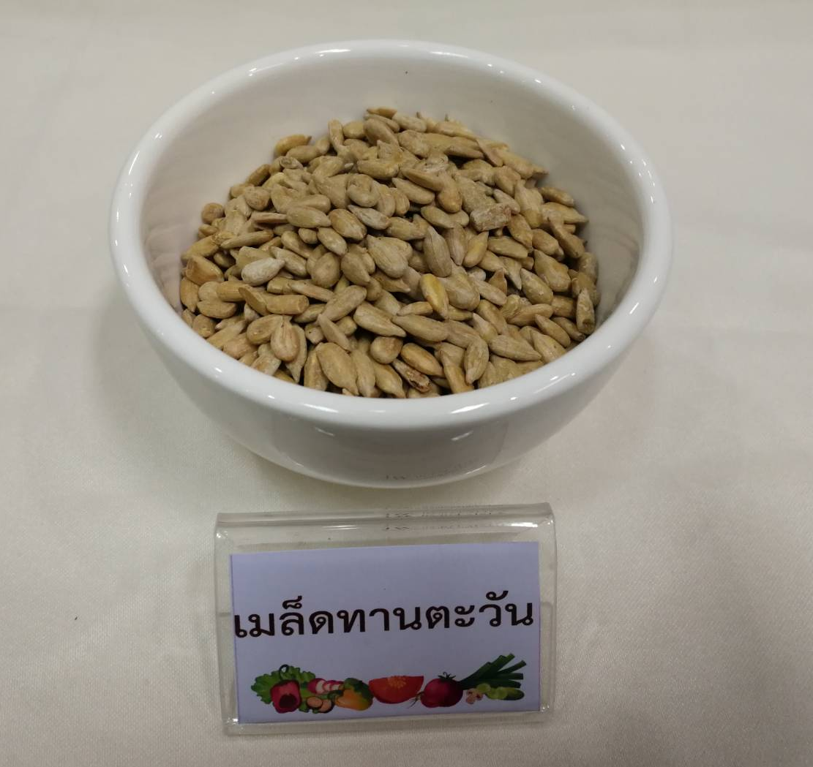
วัตถุดิบ Pesto sauce
ไพน์นัท
วัตถุดิบ

Slide 6
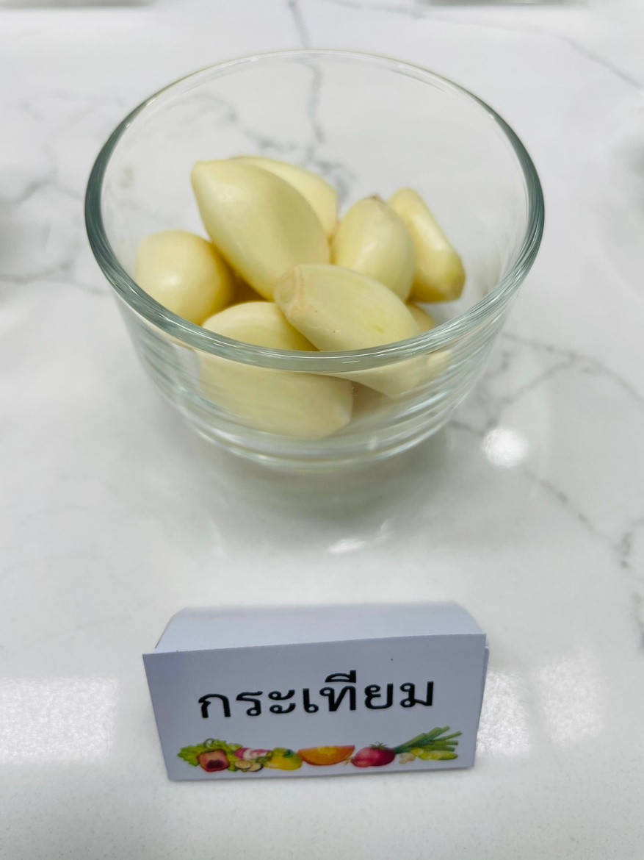
วัตถุดิบ Pesto sauce
กระเทียมจีน
วัตถุดิบ

Slide 7
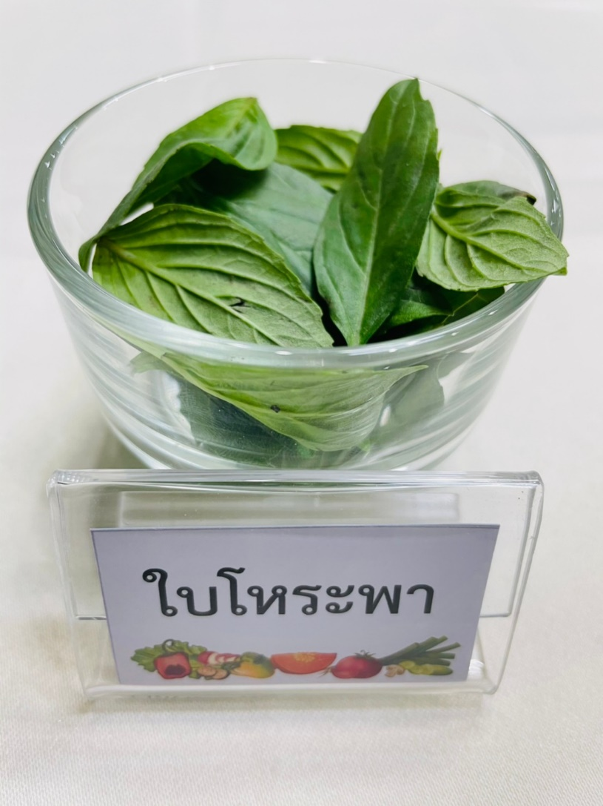
วัตถุดิบ Pesto sauce
เกลือ
วัตถุดิบ

Slide 8
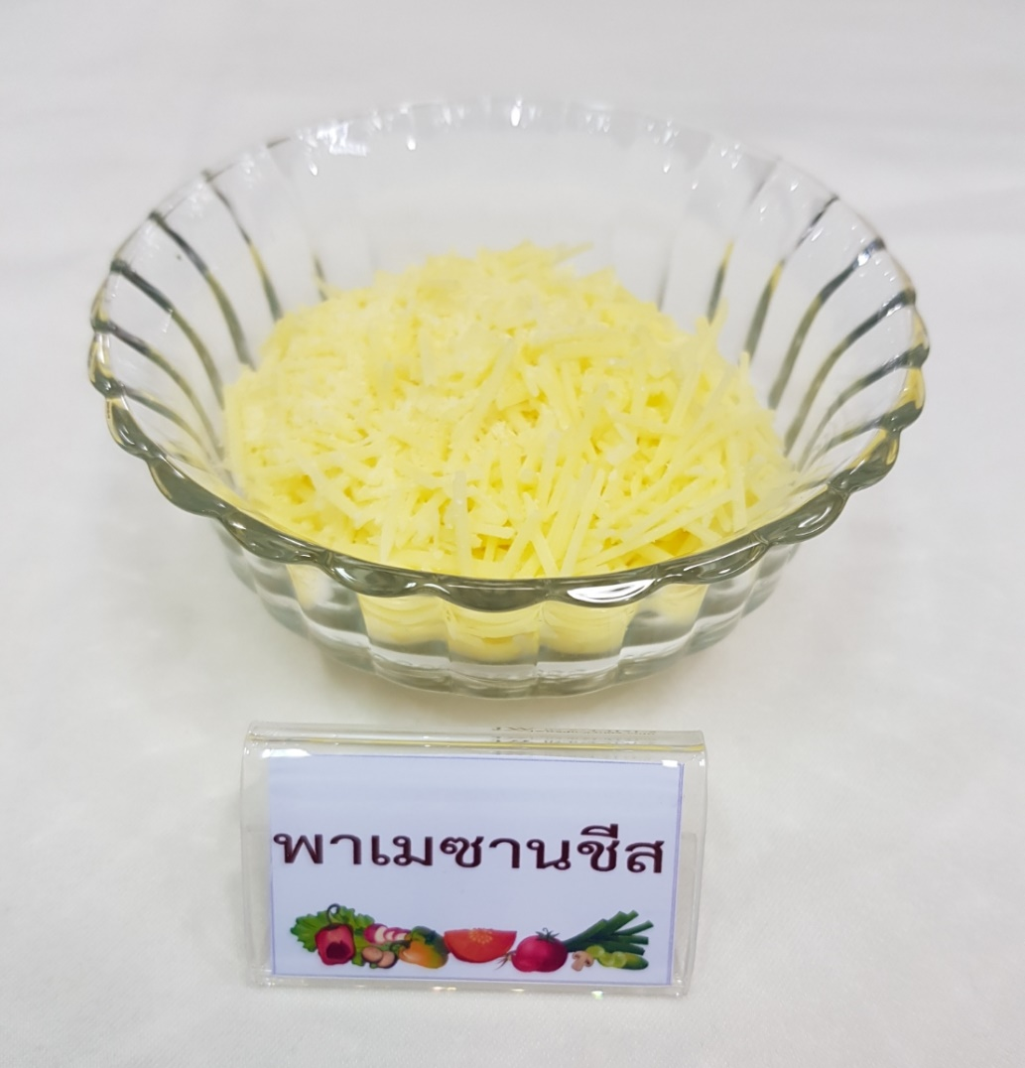
วัตถุดิบ Pesto sauce
พาเมซานชีส (แบบขูดแล้ว)
วัตถุดิบ

Slide 9
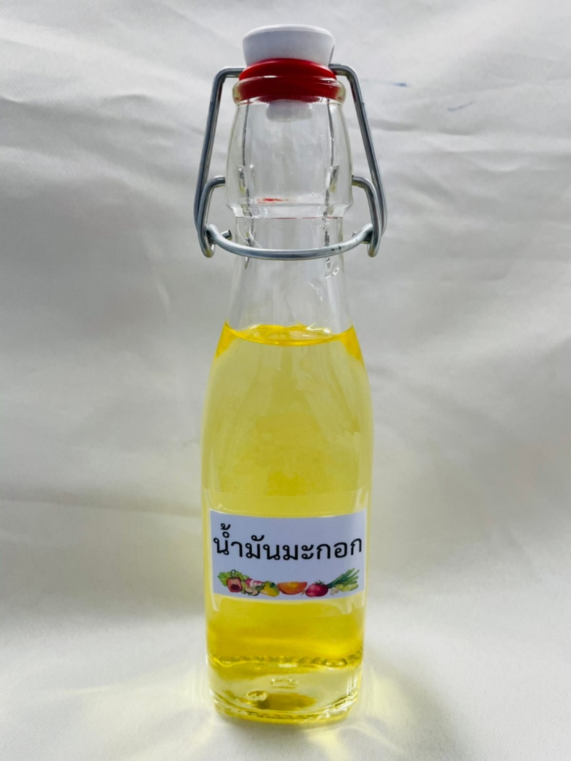
วัตถุดิบ Pesto sauce
Bay leaves
วัตถุดิบ

Slide 10
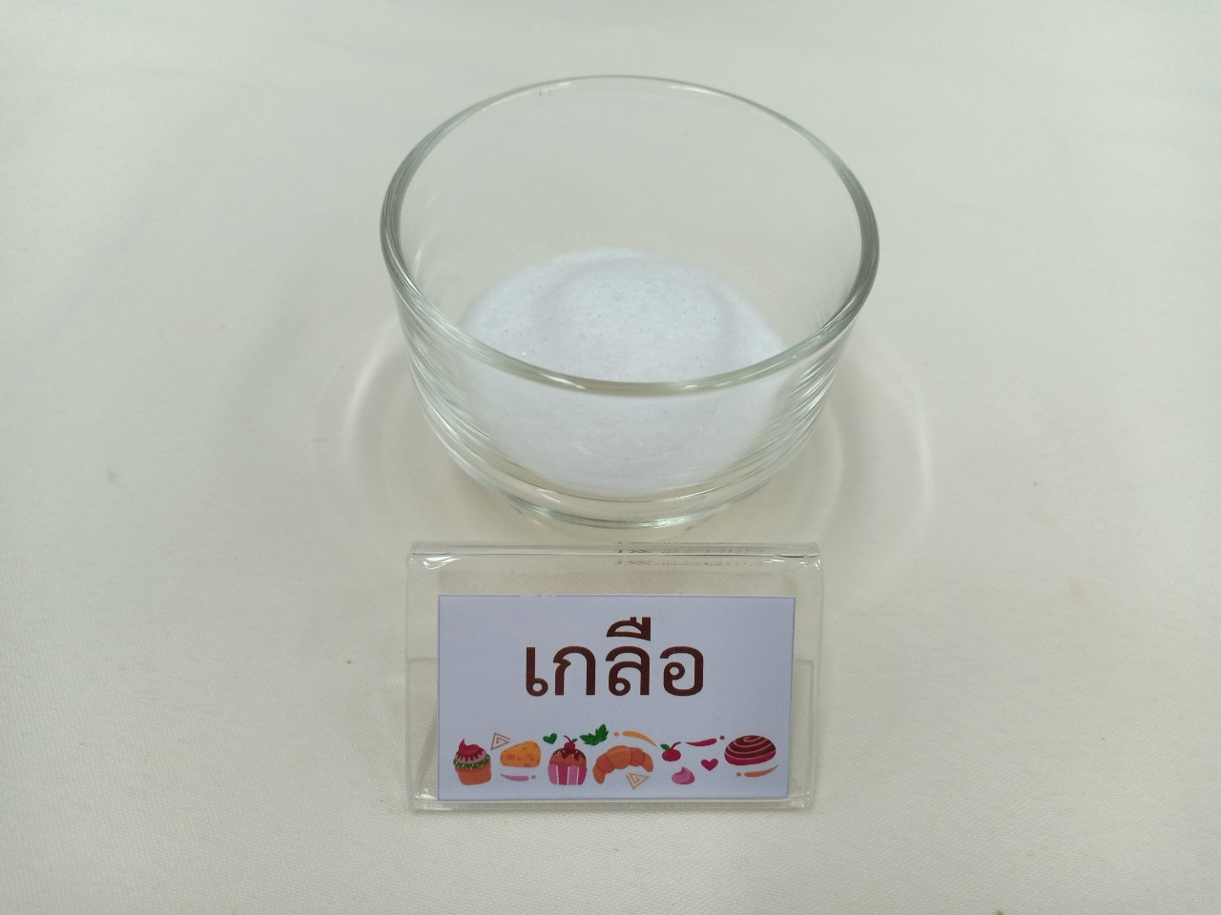
วัตถุดิบ Pesto sauce
เกลือ
วัตถุดิบ

Slide 11
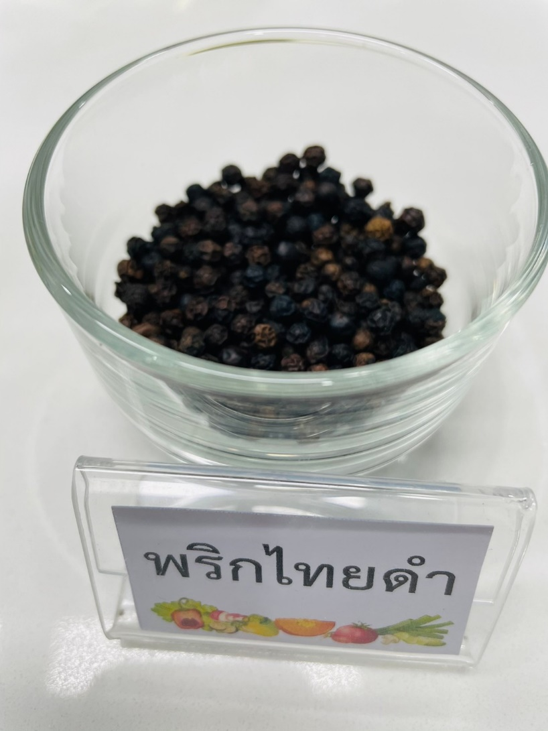
วัตถุดิบ Pesto sauce
เกลือ
วัตถุดิบ

Slide 12
อุปกรณ์ในการทำ ซอสพาสต้าพื้นฐาน
เครื่องปั่นอาหาร
ชามผสม + ไม้พาย
เขียง + มีด
ช้อนขนาดต่างๆ
หม้อ + ทัพพี
ถ้วยตวง + ช้อนตวง
ที่ขูดชีส
วิธีทำ

Slide 13


อุปกรณ์ในการทำ ซอสพาสต้าพื้นฐาน
อุปกรณ์

Slide 14

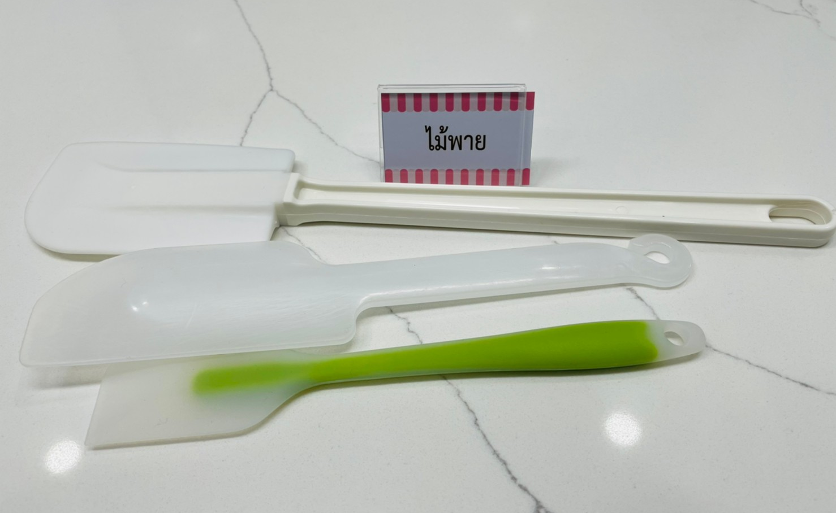
อุปกรณ์ในการทำ ซอสพาสต้าพื้นฐาน
อุปกรณ์

Slide 15

อุปกรณ์ในการทำ ซอสพาสต้าพื้นฐาน
อุปกรณ์

Slide 16
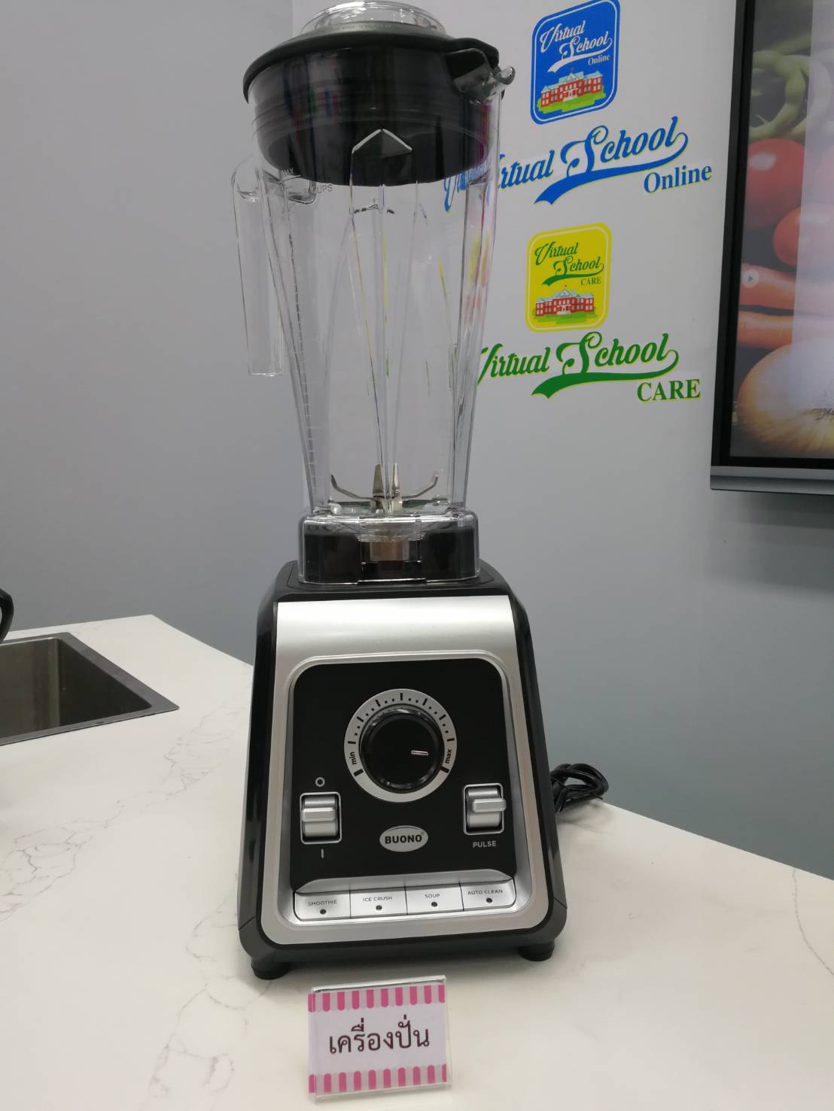
อุปกรณ์ในการทำ ซอสพาสต้าพื้นฐาน
เครื่องปั่นอาหาร
อุปกรณ์

Slide 17
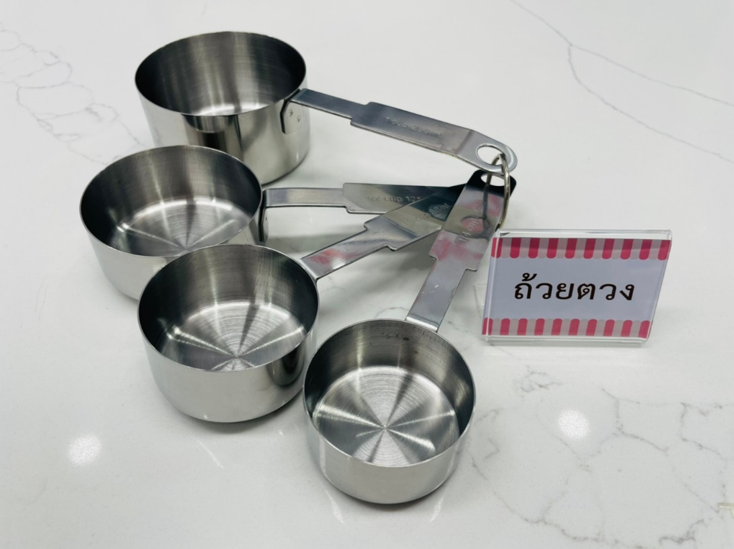

อุปกรณ์ในการทำ ซอสพาสต้าพื้นฐาน
อุปกรณ์

Slide 18
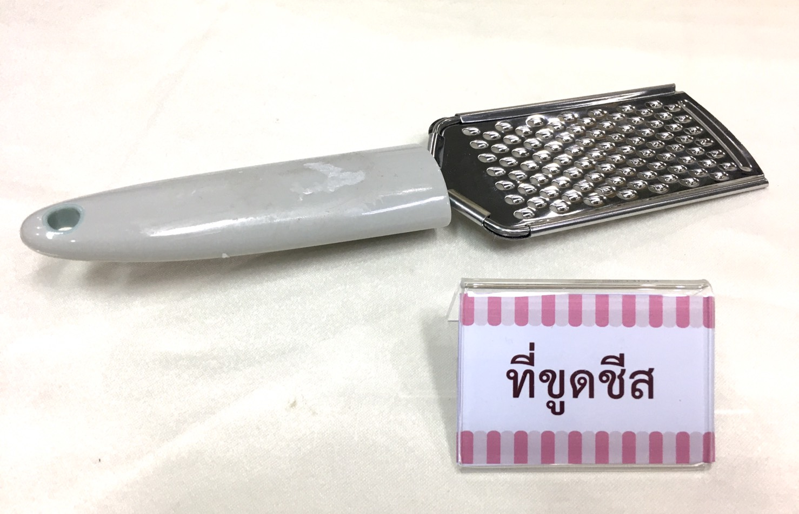
อุปกรณ์ในการทำ ซอสพาสต้าพื้นฐาน
อุปกรณ์

Slide 19
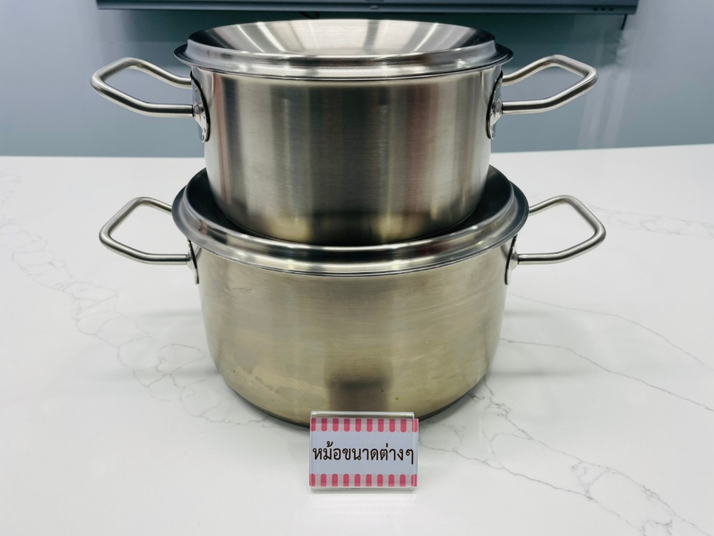

อุปกรณ์ในการทำ ซอสพาสต้าพื้นฐาน
อุปกรณ์

Slide 20
วิธีทำ Pesto sauce
1. ใส่ทุกอย่างเข้าด้วยกัน ลงในโถปั่น
2. ปั่นให้ใบแตกละเอียด จะเป็นเนื้อเดียวกัน
3. หากข้นไปสามารถใส่น้ำมันมะกอกเพิ่มขึ้นได้
หน้าหลัก

Slide 21
การประกอบอาหารตะวันตก
ซอสพาสต้าพื้นฐาน (Basic pasta Sauce)
Olio pasta
คุณชัชชษา อู่พิชิต (เชฟนุ้ย)
[37] บันทึกวิดีโอวันที่ 15/01/64

Slide 22
วัตถุดิบ Olio pasta
น้ำมันมะกอก 3 ช้อนโต๊ะ
น้ำตาลทรายแดง ½ ช้อนชา
ไส้กรอก 80 กรัม
ใบพาร์สลีย์ 1 ช้อนชา
เห็ดออรินจิ 80 กรัม
เกลือปรุงรส
กระเทียม 3 กลีบ
พาเมซานชีส
พริกจินดา 3 เม็ด
พริกไทยดำ
วิธีทำ

Slide 23

วัตถุดิบ Olio pasta
ไพน์นัท
วัตถุดิบ

Slide 24
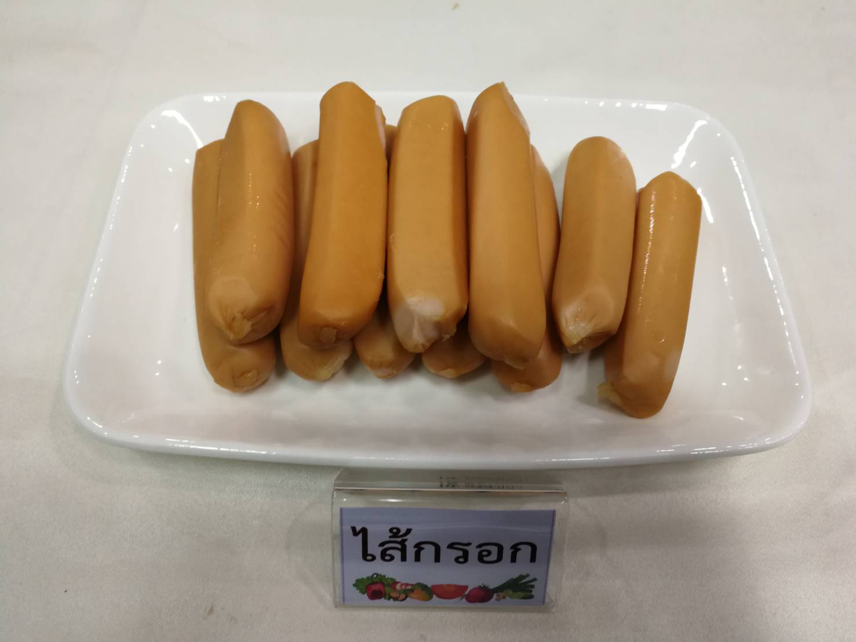
วัตถุดิบ Olio pasta
ไส้กรอก
วัตถุดิบ

Slide 25
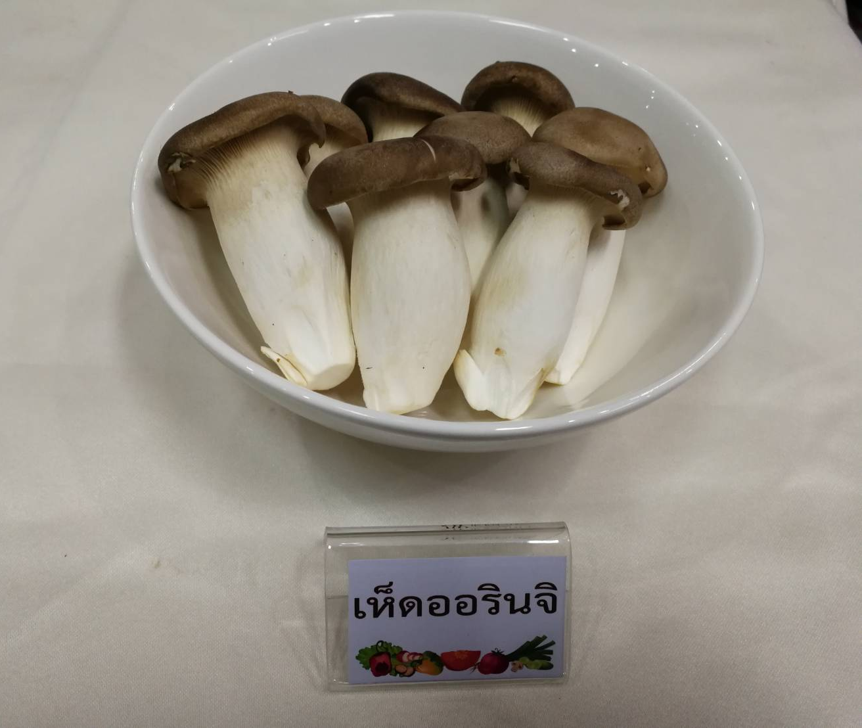
วัตถุดิบ Olio pasta
เห็ดออรินจิ
วัตถุดิบ

Slide 26

วัตถุดิบ Olio pasta
ไพน์นัท
วัตถุดิบ

Slide 27
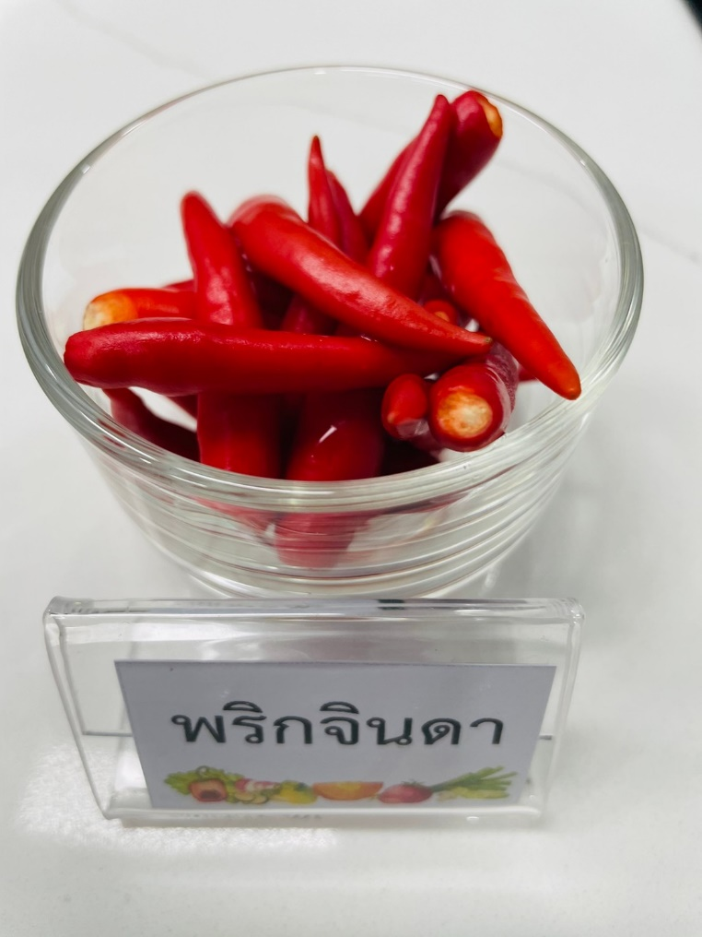
วัตถุดิบ Olio pasta
ไพน์นัท
วัตถุดิบ

Slide 28
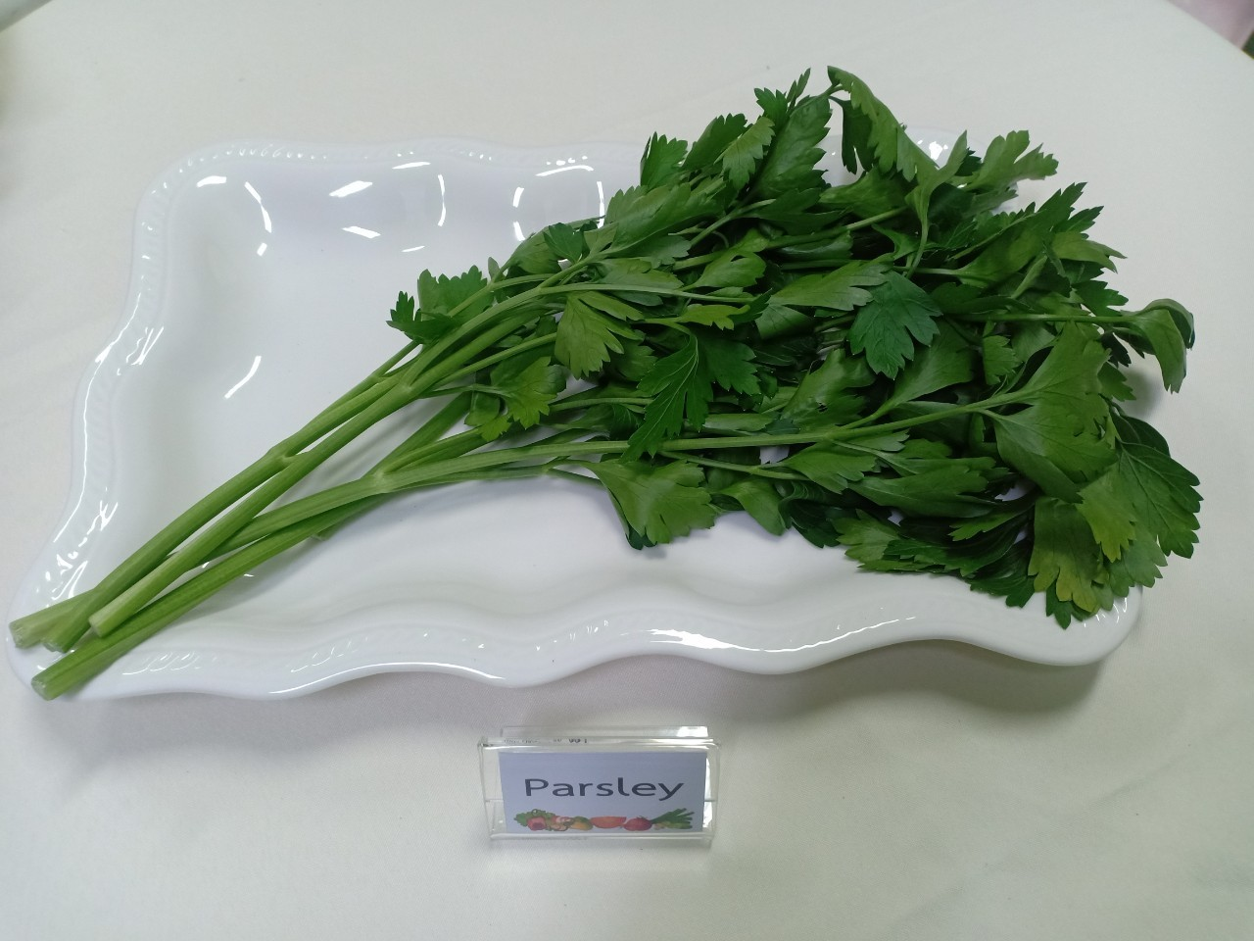
วัตถุดิบ Olio pasta
วัตถุดิบ

Slide 29
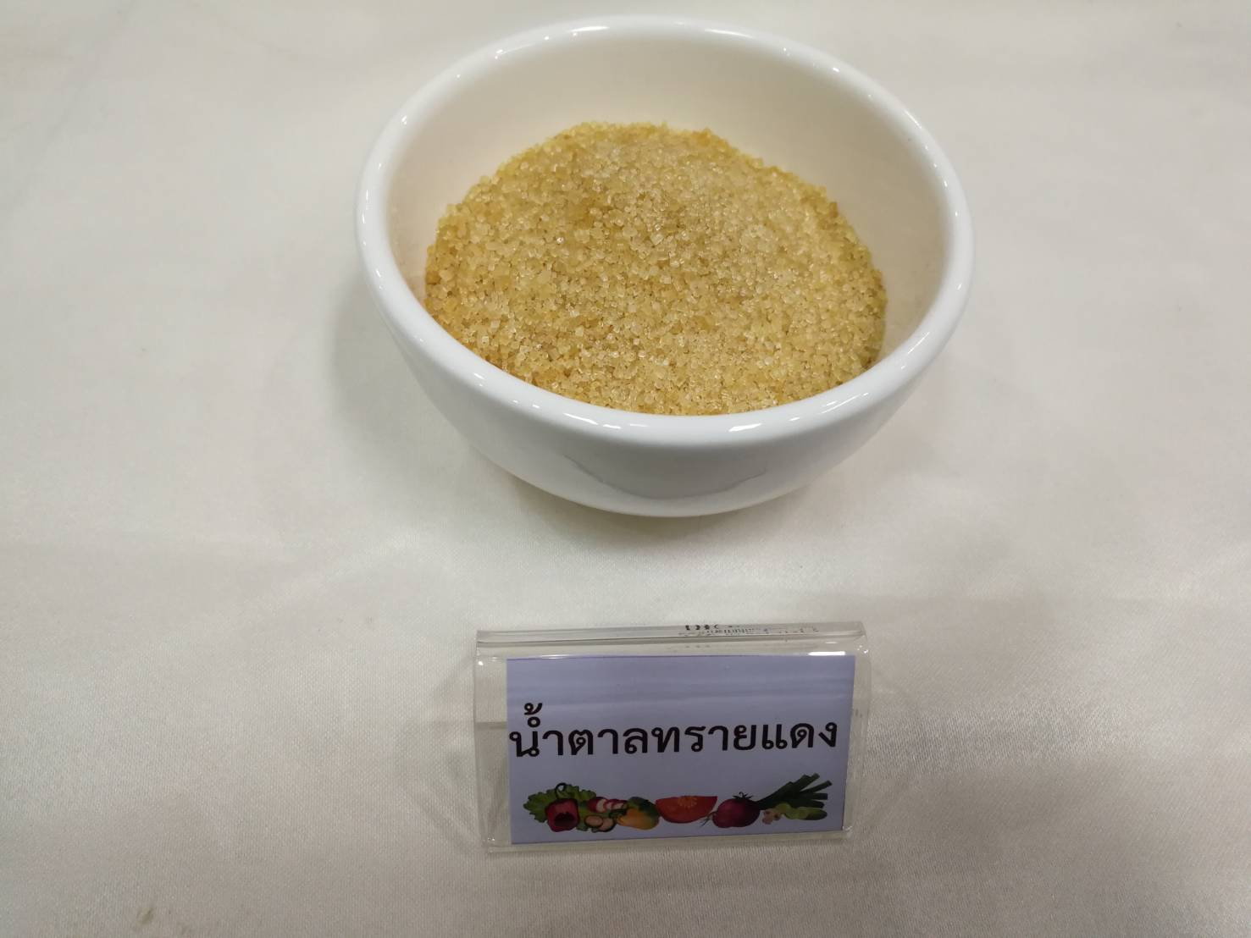
วัตถุดิบ Olio pasta
วัตถุดิบ

Slide 30
วัตถุดิบ Olio pasta
ไพน์นัท
วัตถุดิบ

Slide 31
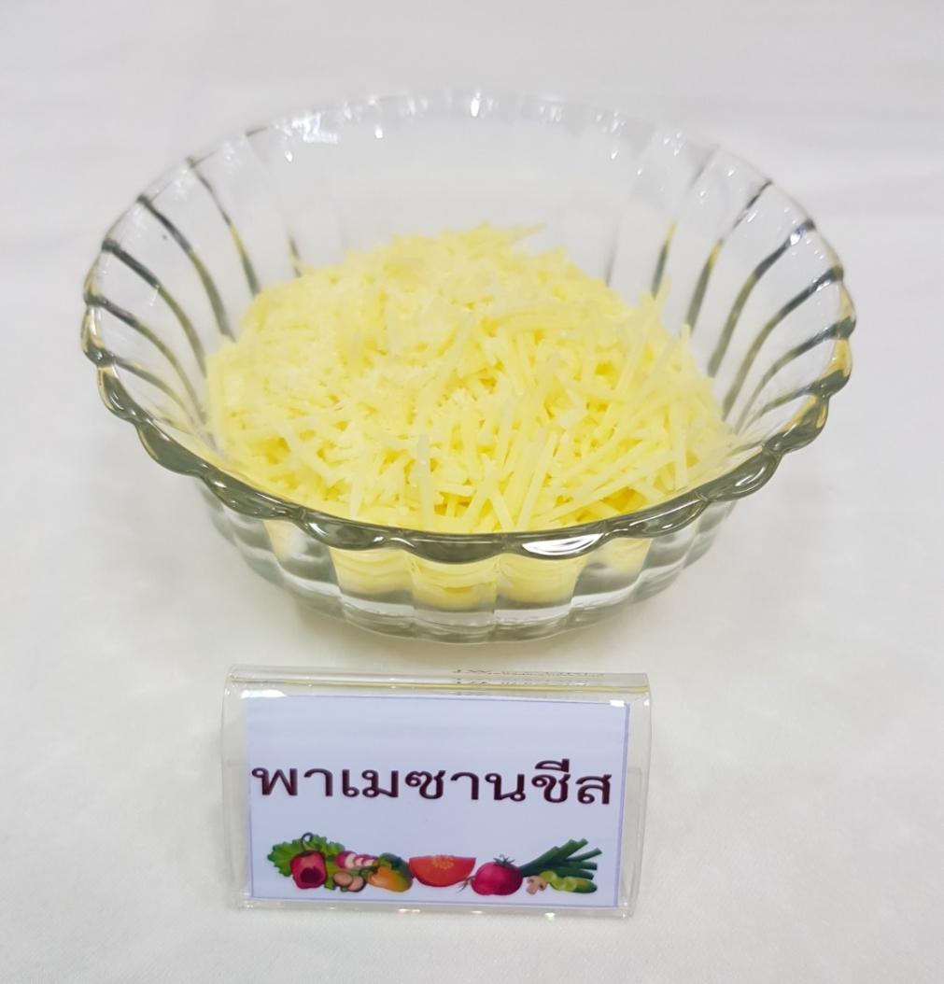
วัตถุดิบ Olio pasta
วัตถุดิบ

Slide 32
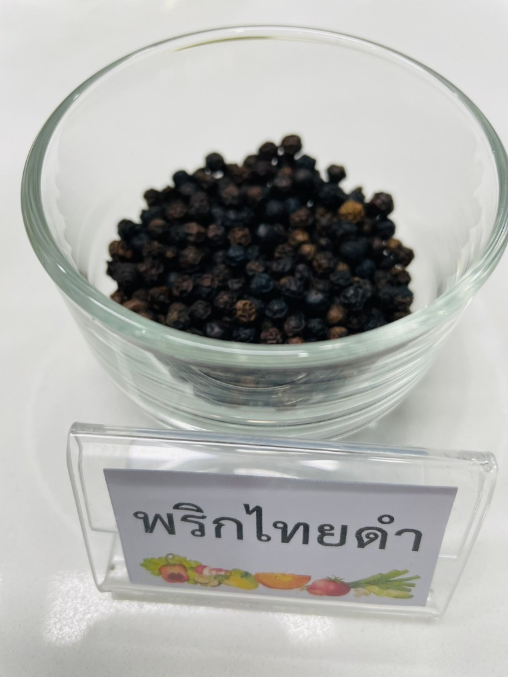
วัตถุดิบ Olio pasta
ไพน์นัท
วัตถุดิบ

Slide 33
วิธีทำ Olio pasta
1. ใส่น้ำมันมะกอกลงในกระทะ ใสเห็ดออรินจิลงไปผัดประมาณ 1 นาที
ตามด้วยไส้กรอก ผัดต่ออีก 1 นาที
2. ปรุงรสด้วยพริกไทยดำ เกลือ และ น้ำตาลทรายแดง ใส่กระเทียม และ
พริกจินดาลงไปผัดเล็กน้อย
3. ตักเส้นพาสต้าลงไป พร้อมน้ำต้มเส้นเล็กน้อย ผัดให้เข้ากัน
ใส่พาสลีย์ เคล้าให้พอเข้ากัน
4. ตักใส่จานเสิร์ฟ โรยหน้าด้วยพาเมซานชีส
หน้าหลัก

